Slide 1
JSON & GSON

Slide 2
1.JSON
Formato de intercambio de datos independiente.
Se limita a valores numéricos y de texto, no admite valores binarios
Las estructuras de datos se basan en pares clave/valor.
Es un subconjunto de especificaciones JavaScript.
Es compatible con muchos lenguajes de programación.
En la actualidad están sustituyendo por los XML, un ejemplo es Twitter, su modelo de datos esta basado en JSON.

Slide 3
Estructura de datos JSON
Tiene una estructura de datos parecida a los XML, pero mas sencilla, por lo que el funcionamiento en las aplicaciones será mas rápido.
La estructura la componen 2 objetos los JSONObject y los JSONArray.

Slide 4
JSONObject
El contenido de estos va entre {} y los valores que tiene dentro se separan con una coma.
Contienen la key y el valor que se desea guardar separados entre dos puntos “:”.

Slide 5
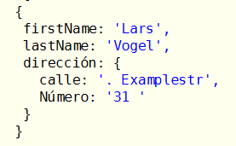
JSONObject

Slide 6
JSONArray
Va dentro de un JSONObject.
Esta delimitado entre [].
Es un contenedor de JSONObjecct, en la que en vez de ir a cada nodo como los XML se accede como los ArrayList con el metodo get(indice).
Los objetos se separan con una coma una vez cerrada la llave.

Slide 7
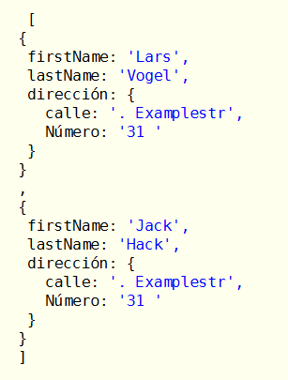
JSONArray

Slide 8
Escribiendo un JSON
Simplemente hay que crear el objeto JSONObject o JSONArray y utilizar el método toString().
En el caso del JSONObject se agregan los registros con el método put(key, valor), con el identificativo del valor y el valor.
En el caso del JSONArray agregaremos los objetos con el metodo add(String JSONObject), con el String del objeto, que conseguimos con toString().

Slide 9
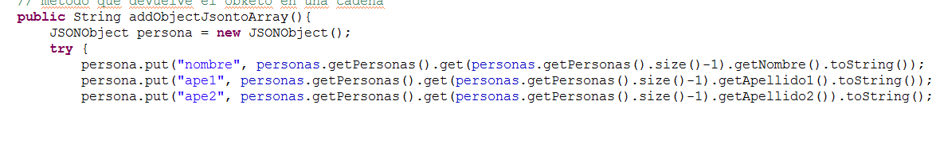
Escribiendo un JSON

Slide 10
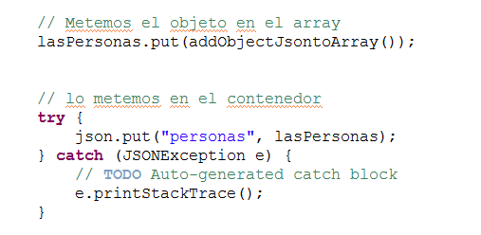
Escribiendo un JSON

Slide 11
leyendo un JSON
Para leer solo necesitamos los metodos getString(), getFloat()… dependiendo del valor que leamos, y la key del valor.
Y ya podemos utilizarlos para lo que queramos, en mi caso practico modifico TextView.

Slide 12
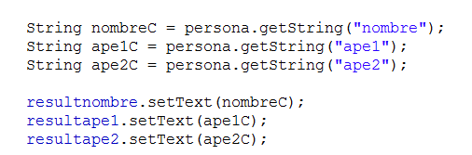
leyendo un JSON

Slide 13
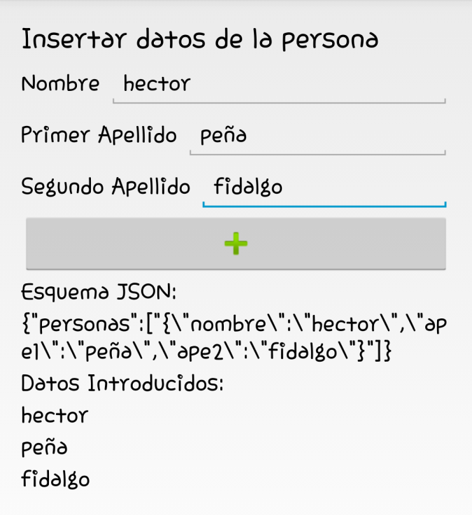
Resultado en app

Slide 14
GSON
GSON es una biblioteca de Google para analizar los recursos de JSON.
Esta biblioteca nos permite serializar y deserializar objetos JSON y facilitarnos la labor de hacerlo a mano con JSON.
http://www.adictosaltrabajo.com/tutoriales/tutoriales.php?pagina=GsonJavaJSON

Slide 15
Leer Json de un fichero
Para leer un fichero JSON necesitamos importar JSONParser, que nos permitira extraer el esquema de un archivo y luego pasarlo a un objeto JSONObject.
Una vez que generamos el JSONObject extraemos los objetos que hay con el método get(“key”) y su etiqueta.

Slide 16
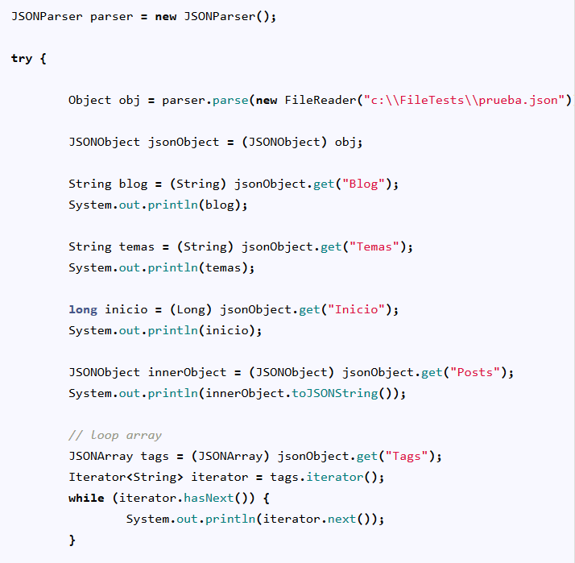
Leer JSON de un fichero

Slide 17
BiBliografia
http://www.androidhive.info/2012/01/android-json-parsing-tutorial/
http://translate.googleusercontent.com/translate_c?depth=1&hl=es&prev=/search%3Fq%3Djson%2Bandroid%2Bvogella%26client%3Dfirefox-a%26hs%3DQ57%26rls%3Dorg.mozilla:es-ES:official%26biw%3D1536%26bih%3D736&rurl=translate.google.es&sl=en&u=http://www.vogella.com/tutorials/JSON/article.html&usg=ALkJrhi-Njk0WPrqXMHGFPlSmrWd0fepLw

Slide 18
http://www.geekytheory.com/json-i-que-es-y-para-que-sirve-json/
http://javainutil.blogspot.com.es/2013/03/java-leer-un-json.html

